Slide 1

FINAL – PRODUCTION (C조)
이 상 준
성 은 경
김빛나는별

Slide 2

목 차
기획의도 및 목적
게임 개요
STORY
캐릭터 설정
무기류
MAP구성
기본 시스템
게임 시연

Slide 3
오늘도 눈부신 문명을 누리고 있는 당신. 간혹 인류의 놀라운 신기술이 적용된 새로운 전자기기가 출시될 때면 혹, 이렇게 외치지 않습니까?
“야 이거 또 3성전자에서 외계인 고문에 성공했나 본데?”
우리는 여러분이 외친 장난스러운 그 말에 음모론 적인 궁금증을 더해 보았습니다. “FINAL(C조)”의 “외계인 일병 구하기” 프로젝트는 사실 우리가 우스개 소리로 외치던 말들이 사실은 진실이었다면 어떨까? 라는 작은 장난에서 출발하였습니다.
기획 의도 및 목적

Slide 4
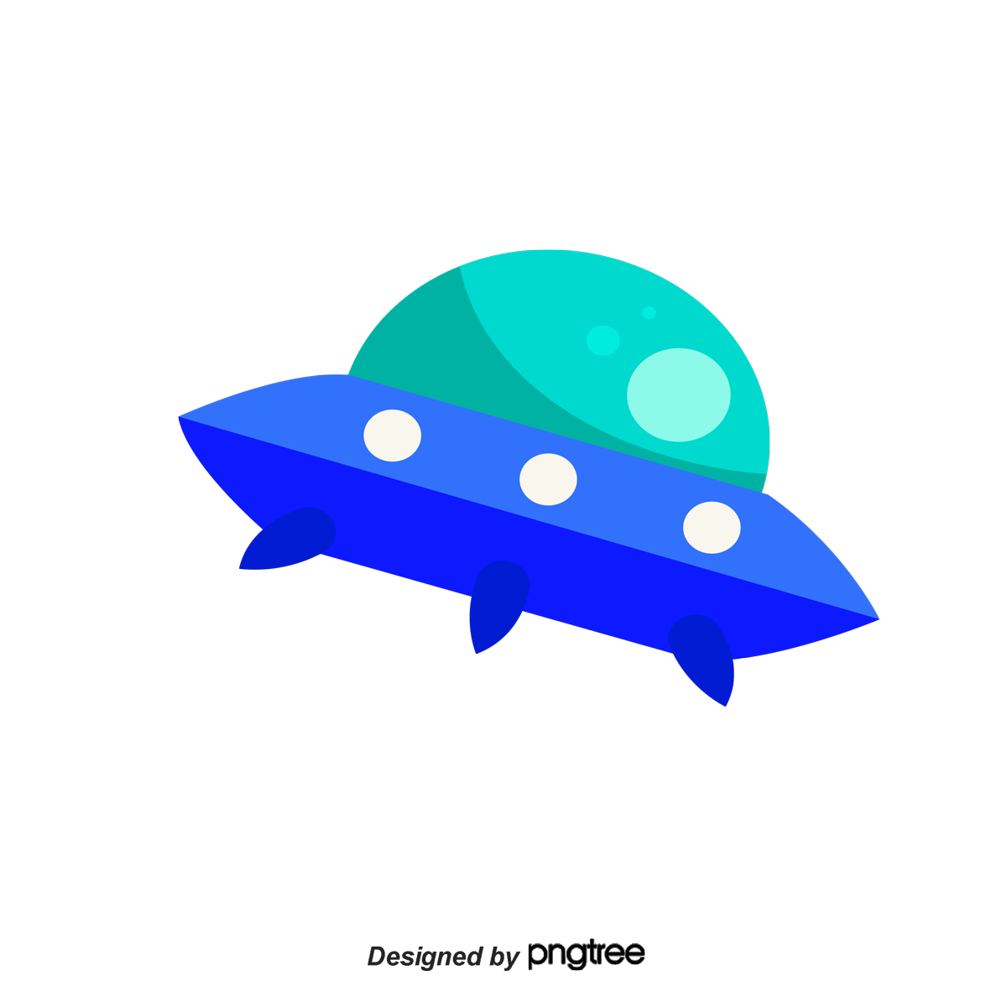


게임 개요
동료 외계인을 구출해 내야 하는 SHOOTING 게임.
엄폐물 등의 지형을 이용하여 인간들의 비밀기지 깊숙한 곳으로 침투해 동료 외계인을 구해내는 것을 목표로 한다.
플레이 타임은 총4분이 될 것이며 각 단계별로 2스테이지로 나뉜다. 난이도는 스테이지가 진행 될수록 높아진다.

Slide 5
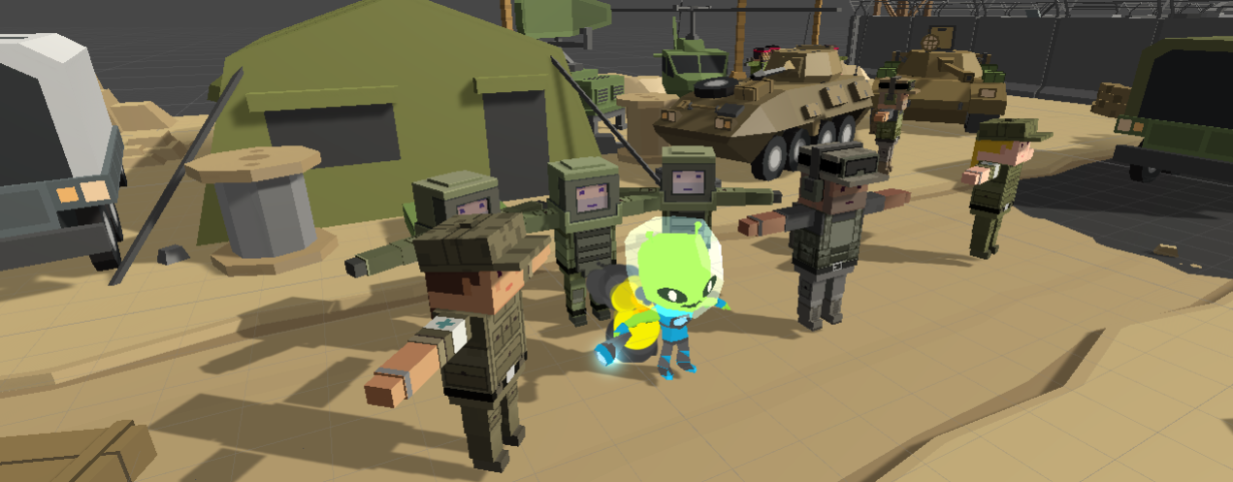
STORY
진보된 문명을 가지고 있는 외계행성 “Proxima Centauri – B.”
그곳의 외계인들은 또 다른 생명의 행성인 지구를 탐색하기 위해 지난 10년 전 인간 사회에 잠입한다.
그러나 곧 탐사팀에게서 납치 구조 신호를 마지막으로 보내오던 연락이 끊기게 되고, Proxima Centauri – B문명의 기술들이 인간 문명에 전파되게 된다.
이에 외계인들은 납치되어 고문당하고 있을 동료들을 구하기 위한 구출 작전에 착수하는데…
삼엄한 경비를 뚫고 인간들에게 포획된 동료를 구출하라!

Slide 6
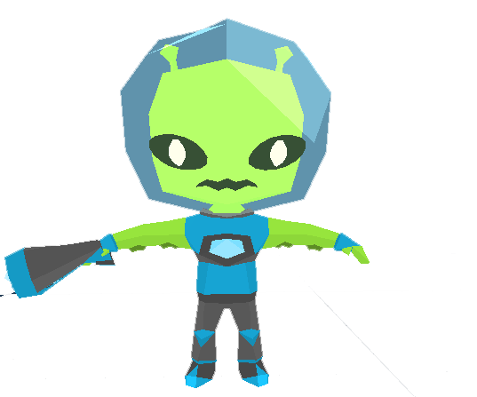
외계종족 “외계-외계”.
행성 Proxima Centauri – B에 존재하며, 인간보다 진보된 문명을 가지고 있는 종족이다. 형광 초록빛에 큰 머리를 가지고 있으며, 빛이 없는 곳에서도 앞을 볼 수 있다.
병사들은 지급된 레이저 건을 기본 주 무기로 사용하며, 취향과 전투 상황에 따라 다른 무기들을 구하거나 구입한다.
병사 “웱”은 납치된 병사 “뉅”을 구하기 위해 지구에 투입되었다. 그리고 추적 끝에 한국의 어느 외진 지역에 비밀스럽게 숨겨진 S전자의 연구시설에서 “뉅”을 납치한 것을 알게 되고 그를 구하기 위해 잠입한다
병사 웱

Slide 7

외계종족 “외계-외계”.
지구 탐사 중 인간에게 들킨 “뉅”은 당황한 나머지 탐사 지급 품인 최신 무기를 인간들에게 빼앗겼다.
인간들은 대단한 기술을 가진 그를 이용하기 위해 그를 연구시설 깊숙한 곳에 몰래 숨겨놓고 외계-외계의 기술들을 알아내는데 성공한다.
“뉅”은 몰래 숨겨두었던 구조 신호기로 마지막으로 신호를 보내는데 성공하고 구조대를 하염없이 기다린다.
병사 뉅

Slide 8
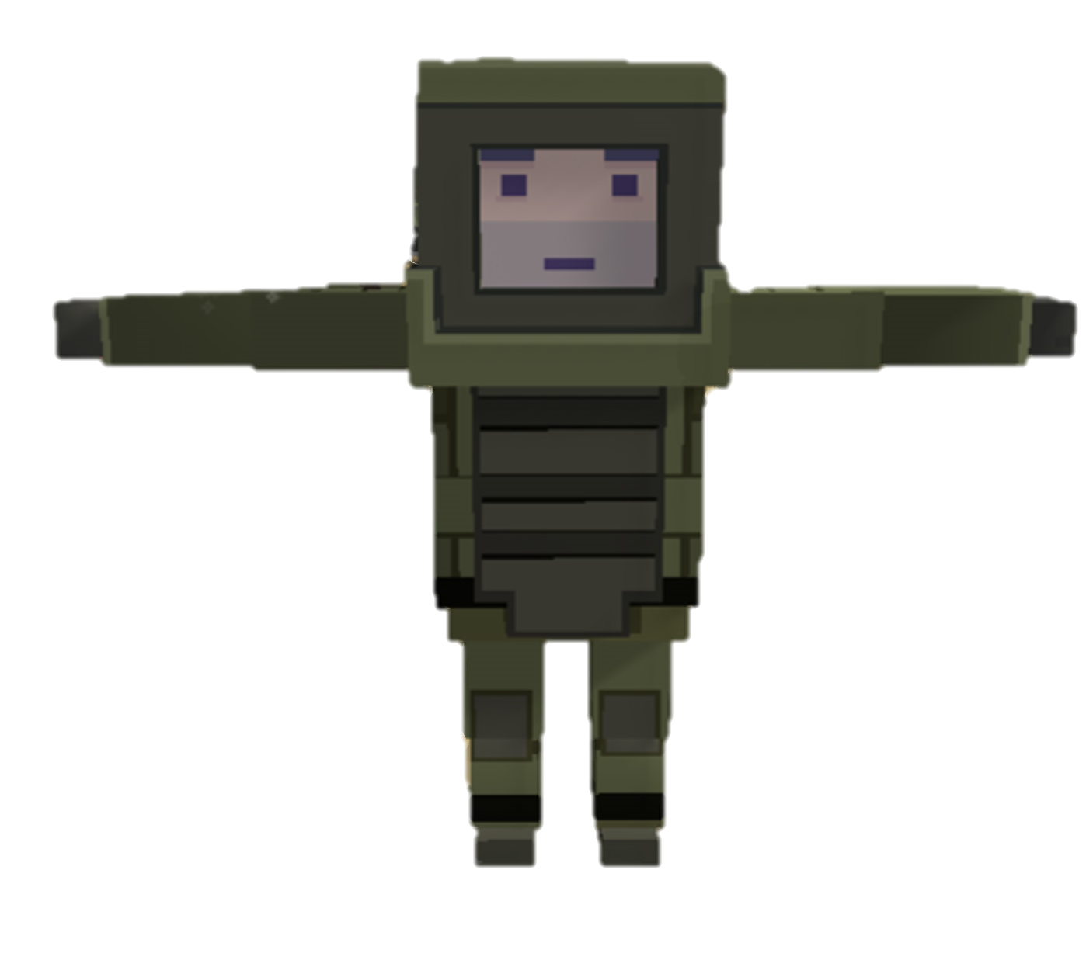
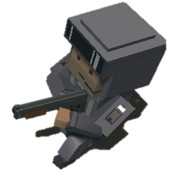
ENEMY 종족 - 인간
일반병사
샷건맨
저격수(추가예정)
지구 종족인 인간.
연구시설의 삼엄한 경비를 맡고 있으며 외딴곳에 숨겨진 연구 시설에서 기술 유출을 막고 또 다른 외계인의 침공을 경계한다.
방탄복을 입고 있으며 외계-외계의 기술이 적용된 특수 방탄복을
지급받아 착용하고 있으며 아직 레이저건의 기술은 적용시키지
못해 기본적인 인간 무기들을 사용하고 있다.

Slide 9
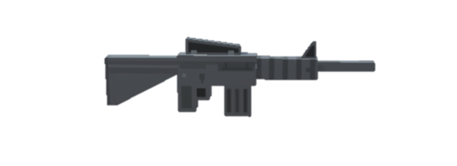
무기류
M5
인간 종족 기본 무기.
기지 내의 모든 인간들이 소지하고 있다.
레이저 건
인간의 총과 달리 총알을 충전할 필요가 없으며 내부에서 특수 합성을 해 레이저 탄환을 발사한다.
마치 올챙이 같이 생긴 불빛이 발사된다.
?
추가무기
상점에서 구매할 수 있으며 기존의 무기와 다른 종류의 화력을 낼 수 있다.

Slide 10
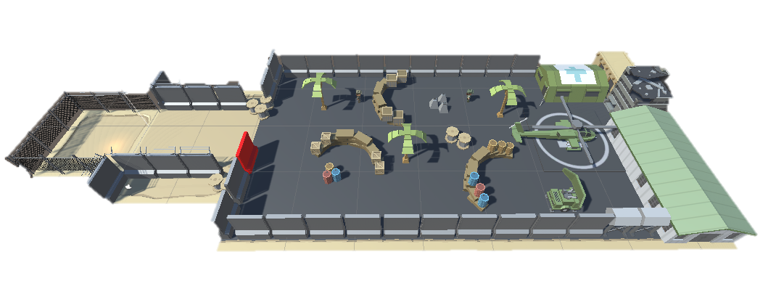
.
CLEAR!
첫 시작 STAGE. 난이도 하로 시작하며 적은 수의 ENEMY가 배치되어 있다.
모든 ENEMY를 처치하면 스테이지의 끝부분에 클리어 영역이 생성되며, 다음 스테이지로 넘어갈 수 있다.
STAGE 1

Slide 11
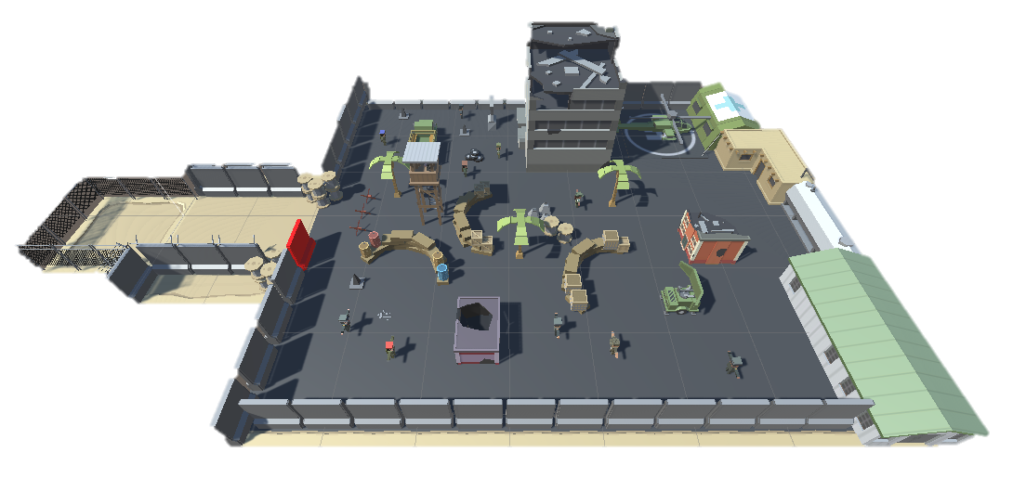
.
HELP!
STAGE 2
마지막 STAGE. 난이도 중상. 좀 더 많은 수의 ENEMY(기본병사, 샷건맨)가 배치되어 있으며 모든 ENEMY를 처치한 후 스테이지 끝의 납치된 동료 외계인 “뉅＂에게 닿으면 클리어.

Slide 12
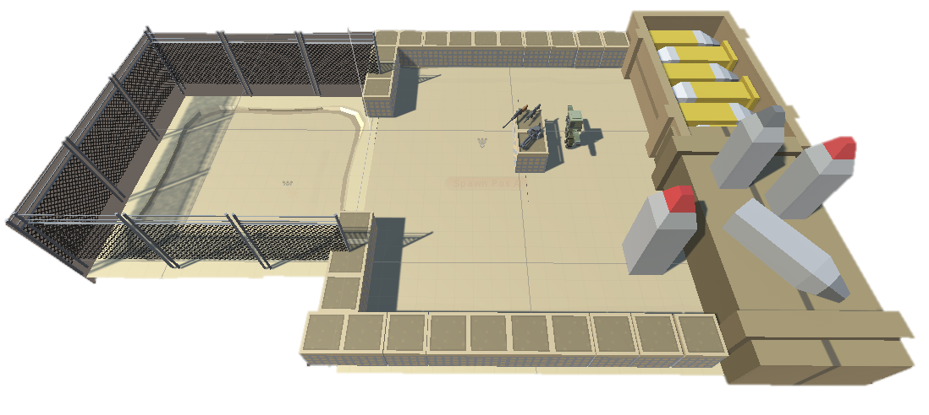
.
STORE
STAGE 1을 Clear시 사용할 수 있는 상점.
기존에 지급되는 무기 외의 다른 총기를 구할 수 있다.

Slide 13
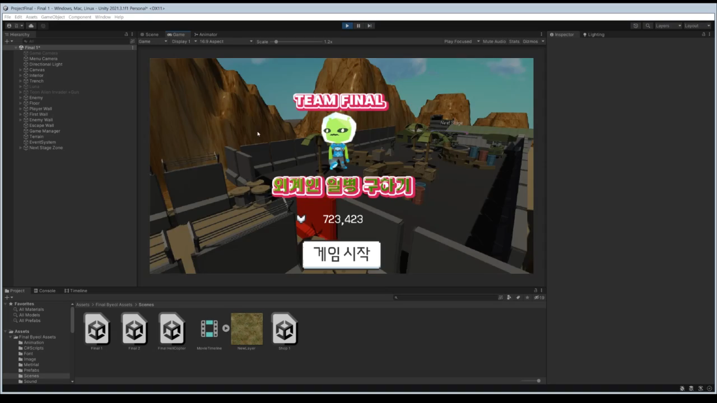

Slide 14
W 위로 이동할 수 있다
A 왼쪽으로 이동할 수 있다
S 아래로 이동할 수 있다
D 오른쪽으로 이동할 수 있다
SHIFT 달리기
Space bar 날아오는 공격을 굴러서 “회피”
이동
시스템
기본 시스템
ENEMY의 부채꼴 모양 반경안에 들어온 Player를 공격 및 추적.
반경안에 들지 않아도 플레이어에게 공격당할 시 공격 및 추적모드 ON
전투
A.I.
공격
마우스를 이용하여 방향 조절
및 왼쪽버튼을 눌러 총 발사

Slide 15
게임 시연

Slide 16
감사합니다

